Slide 1
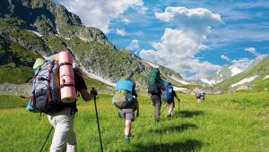
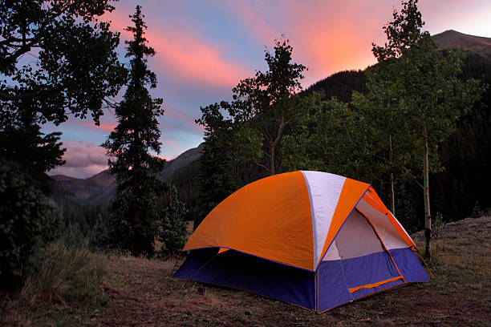
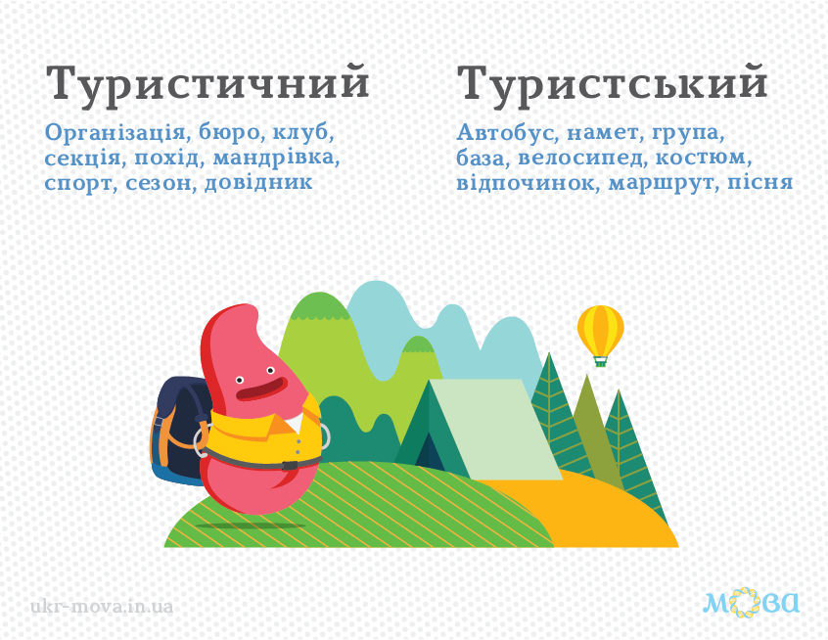
ПАРОНІМИ
СЕЗЬКО ТЕТЯНА АНАТОЛІЇВНА, УЧИТЕЛЬ УКРАЇНСЬКОЇ МОВИ ТА ЛІТЕРАТУРИ ВИЩОЇ КВАЛІФІКАЦІЙНОЇ КАТЕГОРІЇ, З ПЕДАГОГІЧНИМ ЗВАННЯМ «УЧИТЕЛЬ-МЕТОДИСТ»

Slide 2
ПОМІРКУЄМО
ЯКЕ СЛОВО БУДЕ ДОРЕЧНИМ У РЕЧЕННІ? ДОВЕДИ СВОЮ ДУМКУ.
Вникати, уникати.
Потап намагався обминати калюжі та ... бродячих псів, яких немало розплодилося у навколишніх дворах. (Сергій Гридін “Не такий”.)
Справа заповідалася непростою, а дівчині геть не було охоти ... у наші сфери сімейні. (Любко Дереш “Намір!“)

Slide 3
ПОЯСНЮЄМО ЛЕКСИЧНЕ ЗНАЧЕННЯ СЛІВ
Вникати - намагатися зрозуміти сутність причини, явища, події тощо: вникати в суть справи (питання в що?).
Уникати - намагатися обминати проблеми, перешкоди, людей (сторонитися, цуратися): уникати зустрічей (питання кого? чого? що робити?).

Slide 4

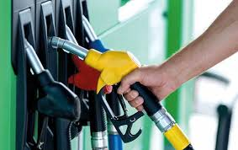
ПАРОНІМИ
https://miyklas.com.ua/p/ukrainska-mova/5-klas/leksikologiia-40143/paronimi-40159/re-ff38c509-447b-4058-b9e5-8acc04e6c038
паливо
пальне
пальне — перероблене паливо для двигунів: бензин, дизель,
газ
паливо — горюча речовина: дрова, вугілля, нафта

Slide 5
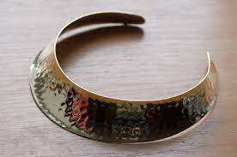
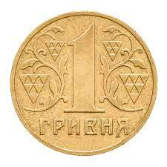
Пароніми — це близькі за звучанням, але різні за лексичним значенням і написанням слова
Гривна і гривня
Гривна – металева шийна прикраса у вигляді обруча, наприклад: Кольє нагадують давньоруські гривни.
Гривня – грошова одиниця України.

Slide 6


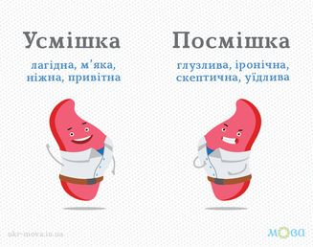
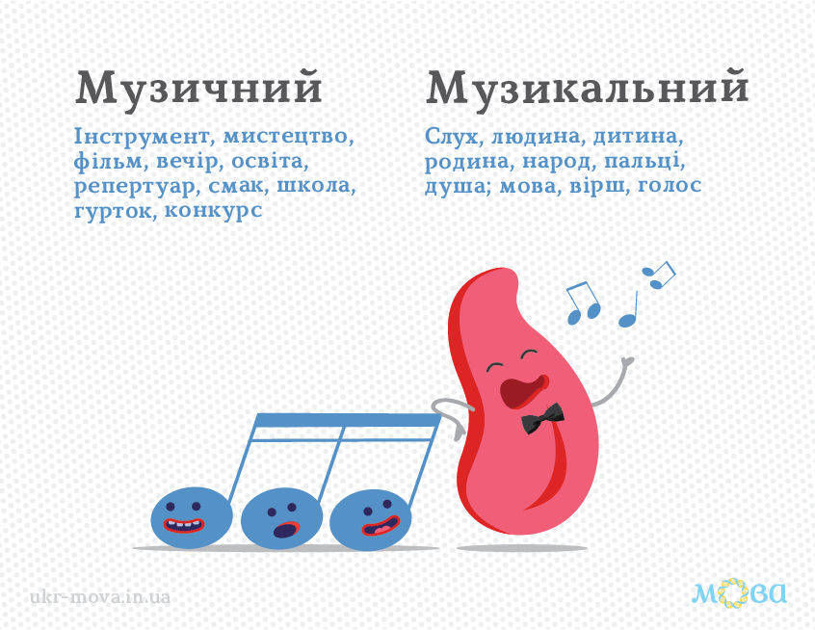

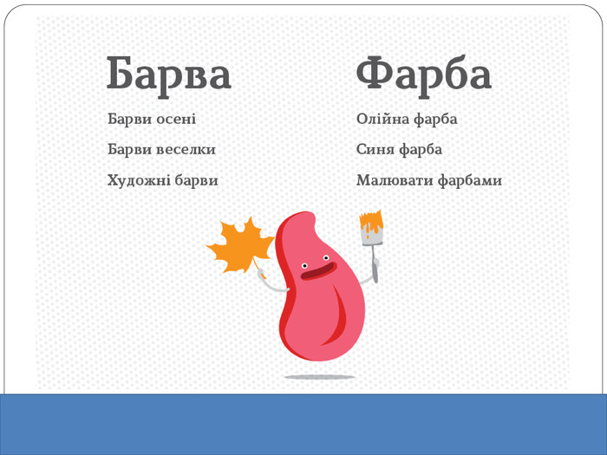
Різниця може бути в одній букві-значення різне
◤

Slide 7
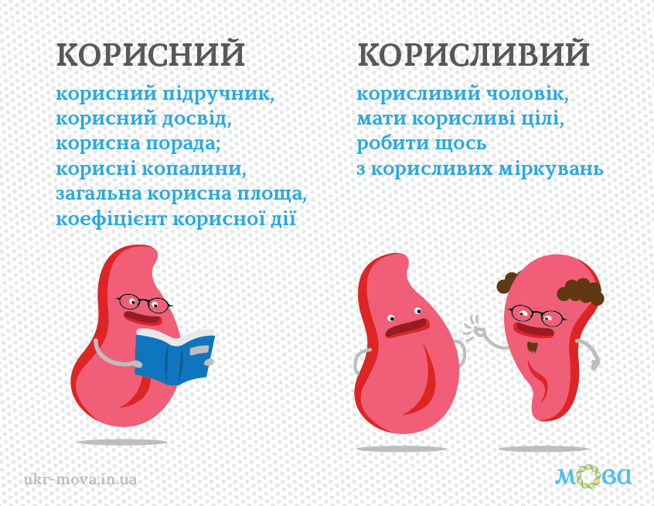
Корисливий і корисний
Корисливий – той, хто прагне наживи, власної вигоди (про людину).
Корисний – який дає користь. Корисні продукти, корисні поради.

Slide 8
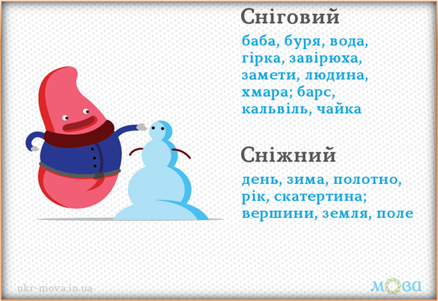
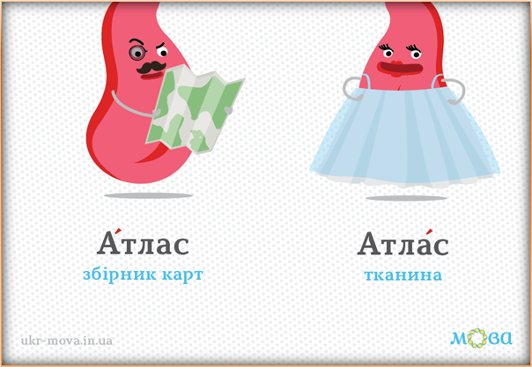
◤

Slide 9
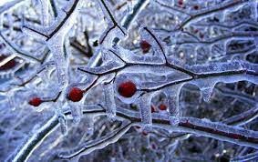
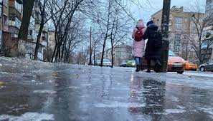
Ожеледь і ожеледиця
Ожеледь – шар льоду, який утворюється на деревах та будівлях внаслідок замерзання крапель дрібного дощу.
Ожеледиця – шар льоду на землі, утворений внаслідок замерзання калюж.

Slide 10
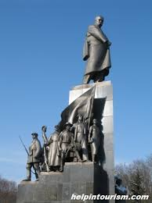
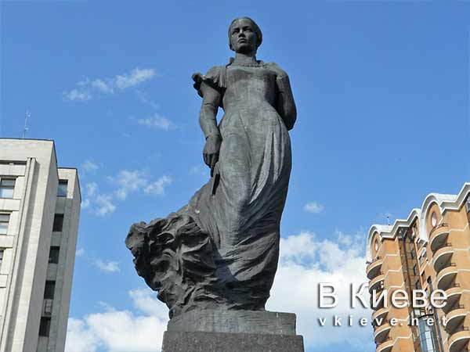
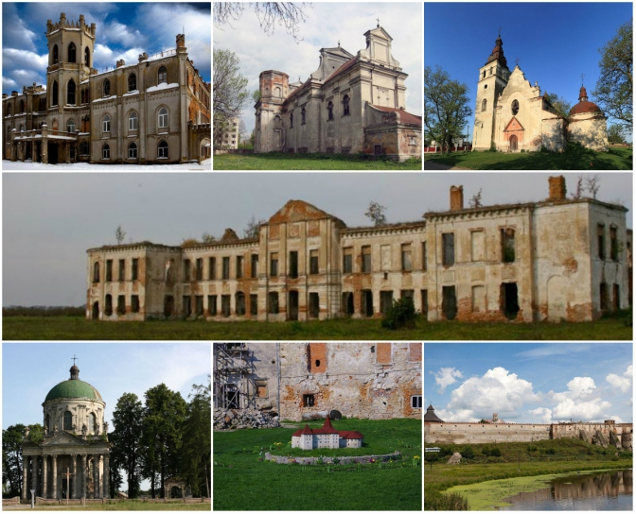

Пам’ятник і пам’ятка
Пам’ятник – скульптурна споруда на пам’ять або на честь когось чи чогось.
Пам’ятник князеві Володимиру, проект пам’ятника Михайлові Грушевському, встановлення пам’ятника Лесі Українці.
Пам’ятка – 1. Річ або об’єкт, що нагадує про когось, про щось. 2. Предмет матеріальної або духовної культури минулого. Історична пам’ятка, літературна пам’ятка, пам’ятка музичної культури, пам’ятка природи, Товариство охорони пам’яток історії та культури. 3. Невелика книжка чи аркуш із короткими настановами; інструкція. Пам’ятка водієві, пам’ятка туристові. 4. Церковна поминальна книжечка.

Slide 11
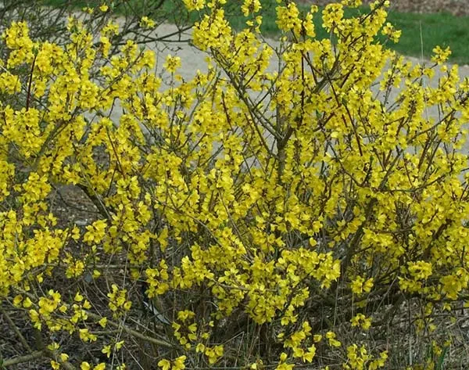
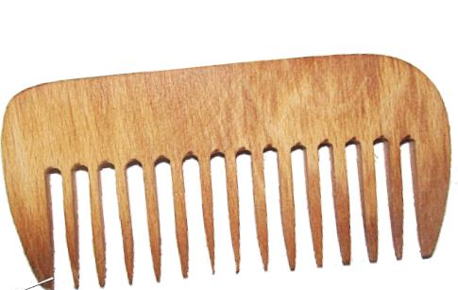
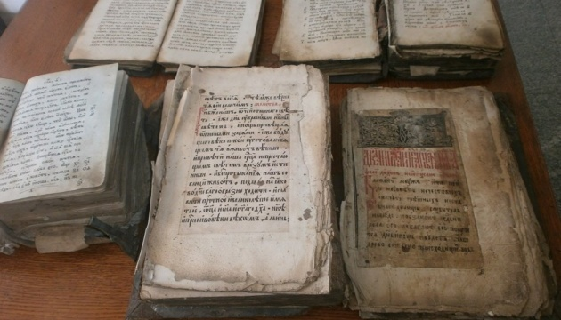
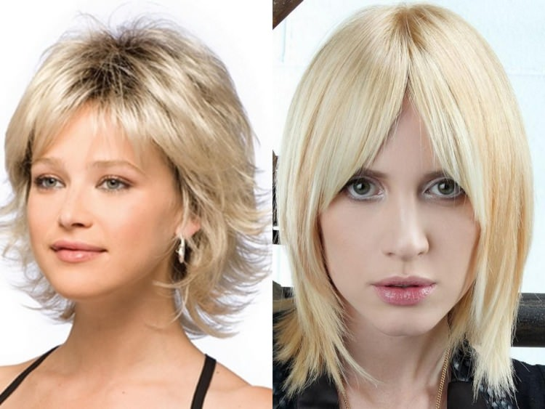
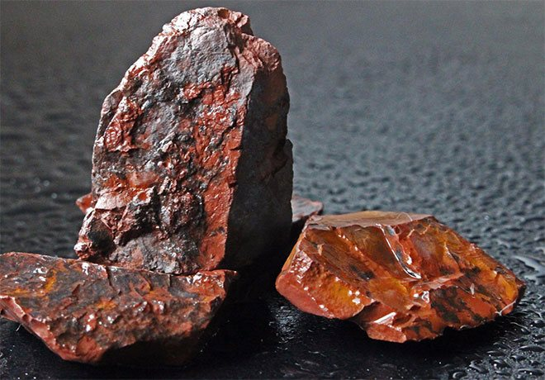
Рідкий і рідкісний
Рідкий – негустий; розташований нещільно один за одним або повторюється через певні проміжки часу тощо. Рідке тісто, рідкий гребінець, рідке волосся, рідкий туман, рідкі вибухи.
Рідкісний – що трапляється, буває не часто; незвичайний. Рідкісна рослина, рідкісний випадок, рідкісна порада.

Slide 12
ПОМІРКУЄМО
Знайдіть пароніми у реченні та поясніть їх лексичне значення.
Вихована людина – це та, яка дотримується норм поведінки, прийнятих у суспільстві.
Виховна година присвячена одному з найдавніших та найулюбленіших свят серед нашого народу – Великодню.
Дипломат був родичем англійського короля і поводився вкрай зверхньо.
Дмитро став дипломантом престижного конкурсу.
Колектив лікарні був дружелюбний та людяний.
Незвично людна була площа у вихідний день.

Slide 13
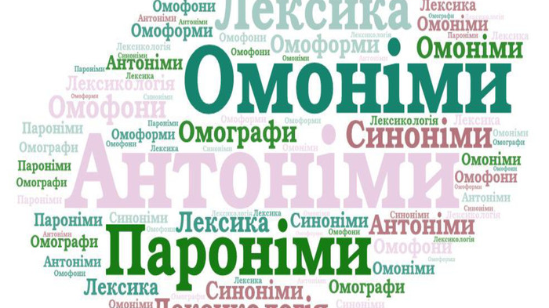
Тут можна знайти пароніми
https://ukr-lifehacks.ed-era.com/rozdil-2/paronimy
◤

Slide 14
РЕФЛЕКСІЯ
1. Що нового дізналися на уроці?
2. Що зацікавило?
3. Від чого залежить правильне використання паронімів у мовленні?

Slide 15
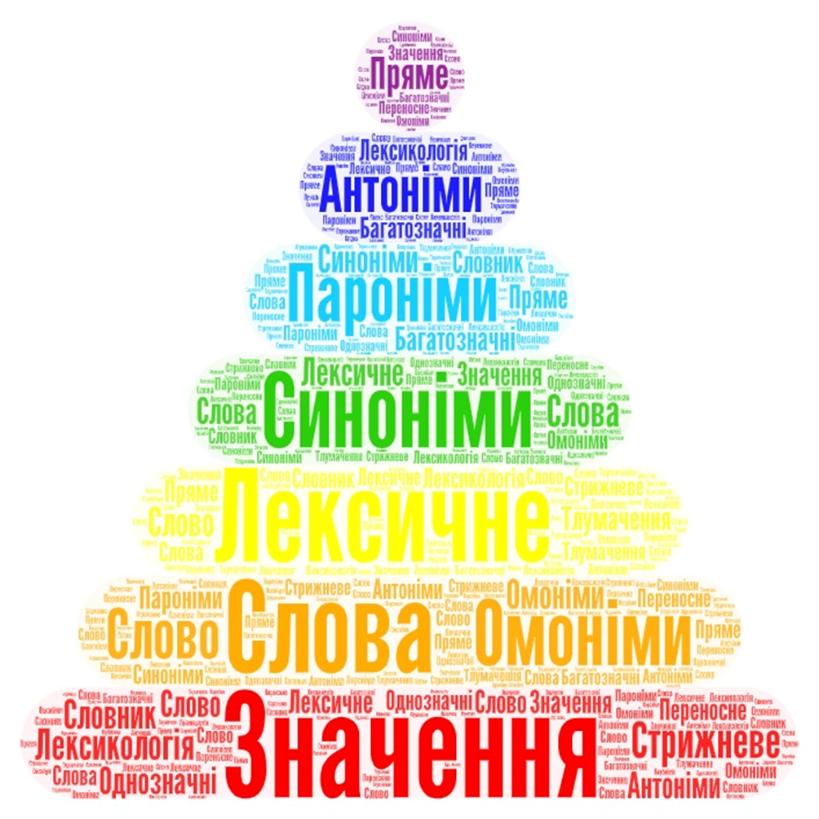
https://wordart.com/16adphgus00h/word-art%202

